Slide 1

TẬP ĐOÀN CÔNG NGHIỆP THAN - KHOÁNG SẢN VIỆT NAM
VIETNAM NATIONAL COAL AND MINERAL INDUSTRIES HOLDING CORPORATION LIMITED
BÁO CÁO
NHỮNG THÀNH TỰU VÀ ĐỊNH HƯỚNG PHÁT TRIỂN LĨNH VỰC BÔ XÍT - ALUMIN - NHÔM CỦA TẬP ĐOÀN CÔNG NGHIỆP THAN - KHOÁNG SẢN VIỆT NAM
Lâm Đồng, tháng 10 năm 2026

Slide 2
TẬP ĐOÀN CÔNG NGHIỆP THAN - KHOÁNG SẢN VIỆT NAM
VIETNAM NATIONAL COAL AND MINERAL INDUSTRIES HOLDING CORPORATION LIMITED
NỘI DUNG CỦA BÁO CÁO
ĐẶT VẤN ĐỀ
NHỮNG THÀNH TỰU CỦA TKV TẠI 02 DỰ ÁN THÍ ĐIỂM KHAI THÁC BÔ XÍT - SẢN XUẤT ALUMIN TÂN RAI, NHÂN CƠ
CÁC KHÓ KHĂN, VƯỚNG MẮC PHÁT TRIỂN CÔNG NGHIỆP BÔ XÍT - ALUMIN - NHÔM
ĐỀ XUẤT, KIẾN NGHỊ
ĐỊNH HƯỚNG PHÁT TRIỂN LĨNH VỰC BÔ XÍT - ALUMIN - NHÔM CỦA TKV TẠI KHU VỰC TÂY NGUYÊN ĐẾN NĂM 2030, TẦM NHÌN ĐẾN NĂM 2045
1
2
3
4
5

Slide 3
TẬP ĐOÀN CÔNG NGHIỆP THAN - KHOÁNG SẢN VIỆT NAM
VIETNAM NATIONAL COAL AND MINERAL INDUSTRIES HOLDING CORPORATION LIMITED
ĐẶT VẤN ĐỀ
  VỀ TÀI NGUYÊN
Nguồn bô-xít lớn, tập trung chủ yếu tại Tây Nguyên.
Tạo tiền đề phát triển ngành công nghiệp bô-xít – alumin – nhôm
CHỦ TRƯƠNG, ĐỊNH HƯỚNG CỦA ĐẢNG VÀ NHÀ NƯỚC
về thăm dò, khai thác bô xít, chế biến alumin - nhôm theo hướng đồng bộ, hiện đại với quy mô và lộ trình phù hợp, gắn với phát triển kinh tế - xã hội, bảo đảm quốc phòng, an ninh khu vực Tây Nguyên
THÀNH CÔNG TRIỂN KHAI 02 DỰ ÁN THÍ ĐIỂM TÂN RAI, NHÂN CƠ CỦA TKV
Tạo cơ sở thực tiễn để mở rộng công suất, phát triển sản xuất và chế biến sâu. Từng bước hình thành chuỗi bô xít – alumin - nhôm đồng bộ, hiện đại, hiệu quả và bền vững.
CHUỖI GIÁ TRỊ HƯỚNG TỚI
BÔ-XÍT
ALUMIN
NHÔM
SẢN PHẨM SAU NHÔM
MỤC TIÊU: Tiếp tục nghiên cứu mở rộng nâng công suất, tang cường chế biến sâu, hình thành chuỗi bô xít – alumin – nhôm đồng bộ, hiện đại, hiệu quả và bền vững.

Slide 4
TẬP ĐOÀN CÔNG NGHIỆP THAN – KHOÁNG SẢN VIỆT NAM
VIETNAM NATIONAL COAL AND MINERAL INDUSTRIES HOLDING CORPORATION LIMITED
NHỮNG THÀNH TỰU CỦA TKV TẠI 02 DỰ ÁN THÍ ĐIỂM KHAI THÁC BÔ XÍT - SẢN XUẤT ALUMIN TÂN RAI, NHÂN CƠ

Slide 5
TẬP ĐOÀN CÔNG NGHIỆP THAN – KHOÁNG SẢN VIỆT NAM
VIETNAM NATIONAL COAL AND MINERAL INDUSTRIES HOLDING CORPORATION LIMITED
CHỦ TRƯƠNG CỦA ĐẢNG, CHỈ ĐẠO CỦA BỘ CHÍNH TRỊ, QUỐC HỘI, CHÍNH PHỦ, THỦ TƯỚNG CHÍNH PHỦ
ĐẢNG, BỘ CHÍNH TRỊ
03 Nghị quyết, 04 văn bản chỉ đạo về Định hướng phát triển bô-xít – alumin – nhôm; chủ trương đầu tư, triển khai Tân Rai và Nhân Cơ.
QUỐC HỘI
Nghị quyết 775/NQ-UBTVQH13
23/6/2014: Giám sát hiệu quả tổng thể về kinh tế – xã hội gắn với quốc phòng – an ninh của 02 dự án.
CHÍNH PHỦ, THỦ TƯỚNG CHÍNH PHỦ
31 văn bản chỉ đạo (1995 – 2017): Chỉ đạo phát triển ngành bô-xít – alumin – nhôm và triển khai 02 dự án thí điểm Tân Rai và Nhân Cơ
QUAN ĐIỂM CHỈ ĐẠO CỐT LÕI
1
Phát triển bô xít – alumin – nhôm là chủ trương lớn nhất quán của Đảng, có ý nghĩa quan trọng trong công nghiệp hóa, hiện đại hóa đất nước.
2
Phát triển ngành công nghiệp khai thác bô xít, chế biến alumin, nhôm phải bảo đảm lợi ích trước mắt, lâu dài và bền vững của đất nước; có bước đi thích hợp, từ nhỏ đến lớn, vừa làm vừa rút kinh nghiệm, bảo đảm hiệu quả kinh tế - xã hội, bảo vệ môi trường sinh thái, an ninh, quốc phòng.
3
Triển khai thực hiện thí điểm 02 dự án khai thác bô xít - sản xuất alumin Tân Rai và Nhân Cơ, kết quả thực hiện 02 dự án là cơ sở để triển khai các bước tiếp theo thực hiện chiến lược phát triển ngành công nghiệp bô xít - alumin - nhôm
TÂN RAI
TỔNG KẾT – ĐÁNH GIÁ
CƠ SỞ PHÁT TRIỂN NGÀNH
NHÂN CƠ

Slide 6
TẬP ĐOÀN CÔNG NGHIỆP THAN – KHOÁNG SẢN VIỆT NAM
VIETNAM NATIONAL COAL AND MINERAL INDUSTRIES HOLDING CORPORATION LIMITED
QUÁ TRÌNH ĐẦU TƯ, XÂY DỰNG VÀ ĐƯA 02 DỰ ÁN VÀO VẬN HÀNH
DỰ ÁN TÂN RAI
DỰ ÁN NHÂN CƠ
2006
KHỞI ĐỘNG DỰ ÁN
Thành lập Ban QLDA; GPMB, thiết kế và triển khai hạ tầng: mặt bằng, cấp nước, cấp điện, đường, hồ đập…
2007
KHỞI ĐỘNG DỰ ÁN
Thành lập Công ty CP Alumin Nhân Cơ – TKV; GPMB, thiết kế và triển khai hạ tầng.
2007–2010
EPC
Đấu thầu, ký hợp đồng EPC nhà máy alumin và nhà máy tuyển.
2007–2009
EPC ALUMIN
Đấu thầu, ký hợp đồng EPC nhà máy alumin.
2008–2012
XÂY DỰNG
Thi công nhà máy alumin, nhà máy tuyển và các hạng mục ngoài hàng rào.
2010–2016
XÂY DỰNG
Thi công nhà máy alumin và nhà máy tuyển; 2011 chuyển chủ đầu tư về TKV.
12/2012
ALUMIN ĐẦU TIÊN
Chạy thử, sản xuất tấn sản phẩm alumin đầu tiên.
12/2016
ALUMIN ĐẦU TIÊN
Chạy thử, sản xuất tấn sản phẩm alumin đầu tiên.
10/2013
VẬN HÀNH THƯƠNG MẠI
Chuyển sang hạch toán sản xuất, vận hành thương mại toàn bộ dự án.
7/2017
VẬN HÀNH THƯƠNG MẠI
Chuyển sang hạch toán sản xuất, vận hành thương mại toàn bộ dự án.
Hai dự án hoàn thành đầu tư, đưa vào vận hành thương mại, hình thành Tổ hợp khai thác – tuyển quặng – sản xuất alumin quy mô công nghiệp

Slide 7
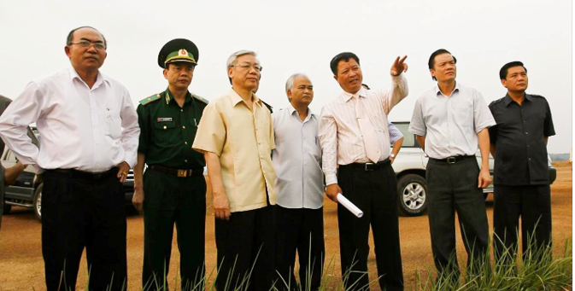
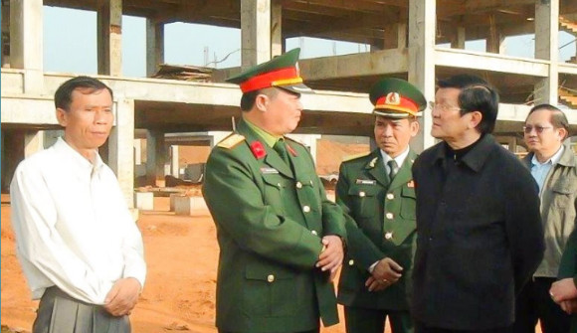
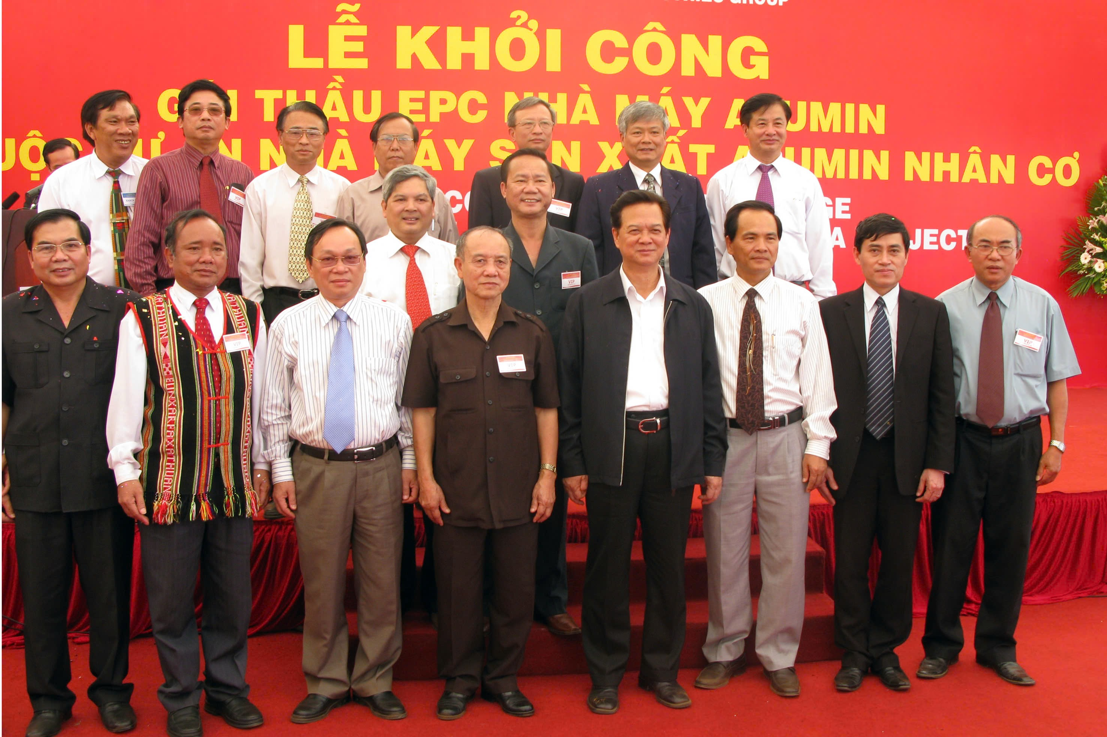
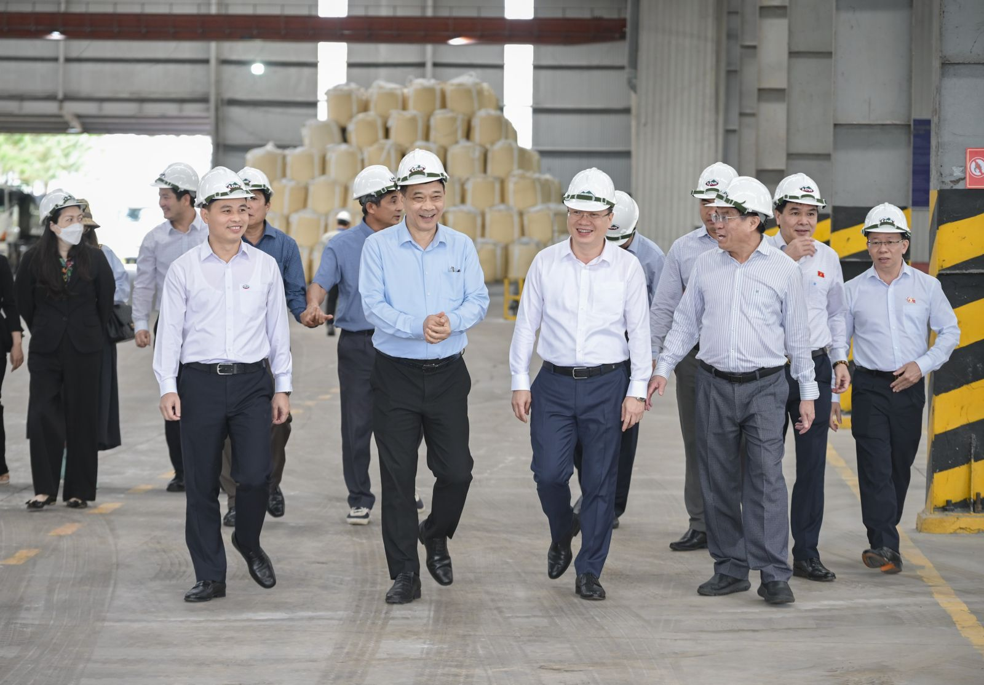
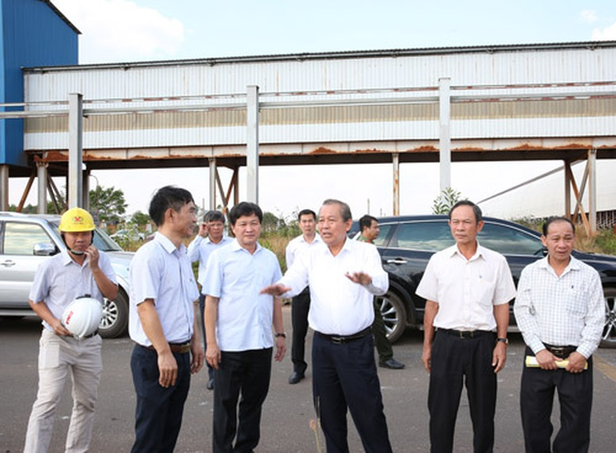
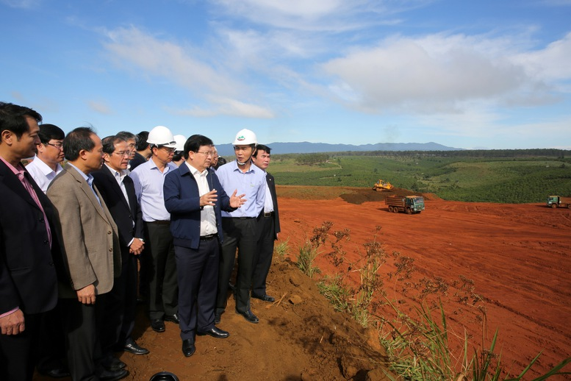
TẬP ĐOÀN CÔNG NGHIỆP THAN – KHOÁNG SẢN VIỆT NAM
VIETNAM NATIONAL COAL AND MINERAL INDUSTRIES HOLDING CORPORATION LIMITED
Một số hình ảnh về sự quan tâm, động viên và chỉ đạo của các đồng chí Lãnh đạo Đảng, Quốc Hội, Chính phủ trong quá trình TKV xây dựng và vận hành 02 dự án

Slide 8
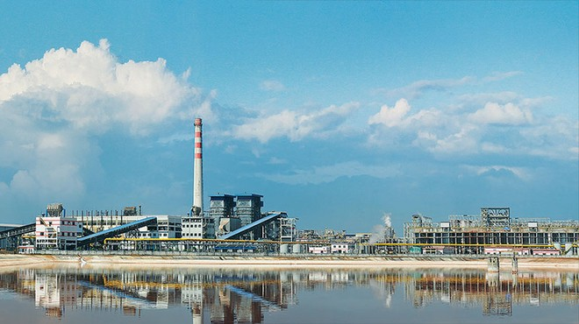
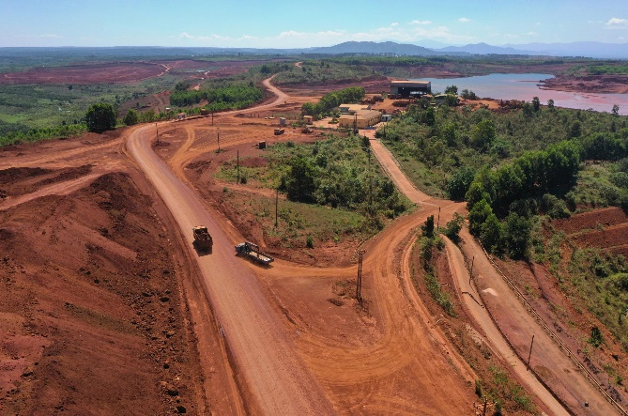
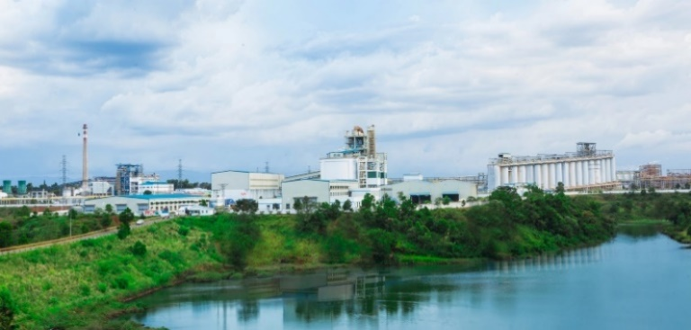
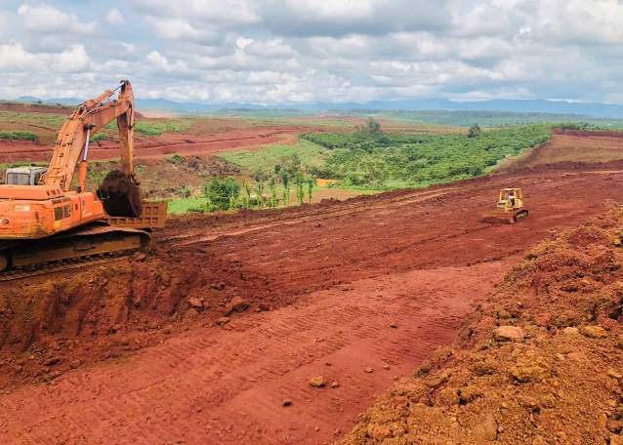
TẬP ĐOÀN CÔNG NGHIỆP THAN – KHOÁNG SẢN VIỆT NAM
VIETNAM NATIONAL COAL AND MINERAL INDUSTRIES HOLDING CORPORATION LIMITED
Nhà máy alumin Tân Rai và mỏ bô xít Tây Tân Rai
Nhà máy alumin và mỏ bô xít Nhân Cơ
Luỹ kế từ khi đưa vào vận hành 02 Tổ hợp đến hết tháng 6/2026:
Sản xuất được khoảng 15,0 triệu tấn alumin quy đổi (DA Tân Rai: 8,6 triệu tấn; DA Nhân Cơ: 6,3 triệu tấn);
Nộp ngân sách ước đạt 13,85 nghìn tỷ đồng (DA Tân Rai: 7,58 nghìn tỷ đồng; DA Nhân Cơ: 6,27 nghìn tỷ đồng);
Tạo việc làm trực tiếp cho trên 2.500 lao động, chủ yếu là người dân địa phương;
Hỗ trợ an sinh xã hội trên 550 tỷ đồng.

Slide 9
TẬP ĐOÀN CÔNG NGHIỆP THAN – KHOÁNG SẢN VIỆT NAM
VIETNAM NATIONAL COAL AND MINERAL INDUSTRIES HOLDING CORPORATION LIMITED
(1) Thành tựu về sự đánh giá, ghi nhận của cấp thẩm quyền
2014
Nghị quyết số 775 ngày 23/6/2014 của Uỷ ban Thường vụ Quốc Hội Khoá XIII
Khẳng định việc triển khai thí điểm 02 dự án là chủ trương đúng đắn của Đảng và Nhà nước; Hiệu quả tổng hợp bước đầu của 02 dự án tác động lan tỏa đến phát triển kết cấu hạ tầng, chuyển dịch cơ cấu kinh tế, lao động tại các địa phương là tích cực
2019
Văn bản số 5783/BCT-CN ngày 09/8/2019 của Bộ Công Thương
Bộ Công Thương đánh giá 02 dự án đã đi vào sản xuất, có sản phẩm thương mại, chất lượng tốt; công nghệ, thiết bị được lựa chọn phù hợp, sử dụng lao động trong nước. TKV thực hiện đúng quy định pháp luật về đầu tư, xây dựng; công tác kiểm tra, nghiệm thu được thực hiện.
2020–2021
Văn số 67/TB-VPCP ngày 12/5/2020 và Văn bản số 53/TB-VPCP ngày 28/05/2021 của Thủ tướng Chính phủ
Chính phủ ghi nhận hiệu quả của 02 dự án trong tổng kết 10 năm thực hiện Thông báo Kết luận của Thủ tướng Chính phủ tại cuộc họp về Báo cáo tổng kết 10 năm thực hiện Kết luận số 245-TB/TW ngày 24/4/2009 của Bộ Chính trị về Quy hoạch bô xít.
2022
Kết luận số 31-KL/TW ngày 07/3/2022 của Bộ Chính trị
Bộ Chính trị ghi nhận kết quả đạt được của 02 dự án và định hướng tiếp tục mở rộng, nâng công suất. Đây là cơ sở chính trị quan trọng để TKV triển khai các dự án mở rộng Tân Rai, Nhân Cơ và phát triển chuỗi bô xít – alumin – nhôm đến năm 2030, tầm nhìn 2045.

Slide 10
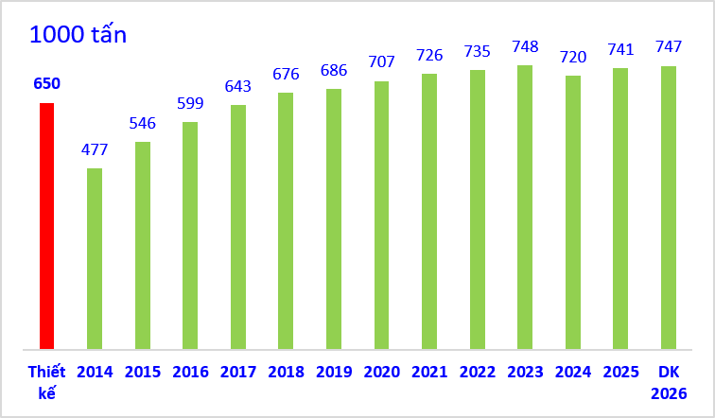
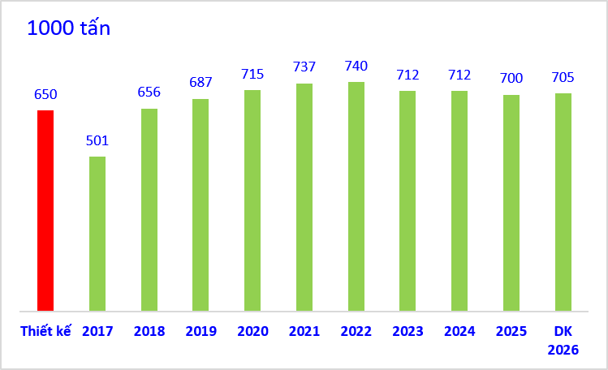
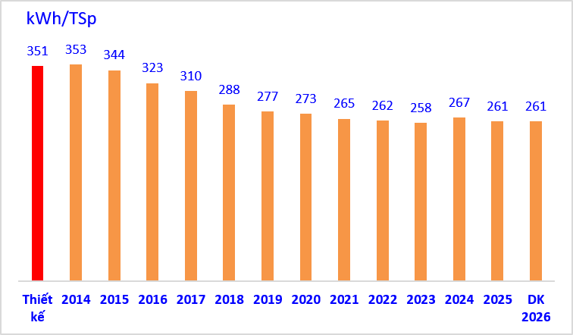
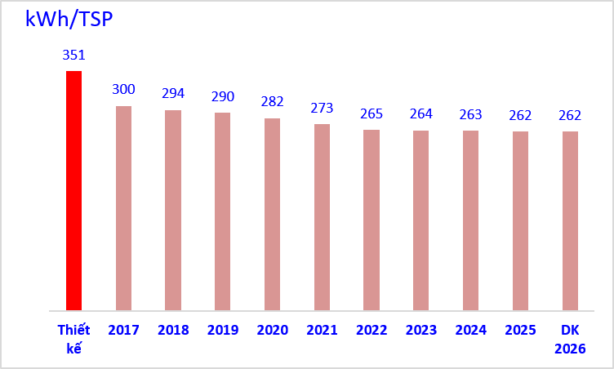
TẬP ĐOÀN CÔNG NGHIỆP THAN – KHOÁNG SẢN VIỆT NAM
VIETNAM NATIONAL COAL AND MINERAL INDUSTRIES HOLDING CORPORATION LIMITED
(2) Về công tác quản lý, vận hành kỹ thuật và kết quả SXKD
TKV đã triển khai áp dụng đồng bộ nhiều giải pháp: Xây dựng và ban hành định mức kinh tế - kỹ thuật trong các công đoạn sản xuất alumin, quy định nghiệm thu khối lượng mỏ khoáng sản; cải tiến dây chuyền thiết bị; ứng dụng tin học hóa, chuyển đổi số,.... Theo đó, các dự án luôn hoạt động đảm bảo an toàn, môi trường, sản phẩm của hai dự án có chất lượng và được xuất khẩu tới các thị trường như: Trung Đông, Ấn Độ, Hàn Quốc, Nhật Bản …. Các chỉ tiêu về sản lượng, chất lượng sản phẩm và mức tiêu hao một số nguyên vật liệu chính như than, xút, điện tối ưu hơn so với thiết kế.
Biểu đồ sản lượng alumin quy đổi tại Nhà máy alumin Tân Rai, Nhân Cơ
Biểu đồ tiêu hao điện năng cho sản xuất alumin Tân Rai, Nhân Cơ

Slide 11
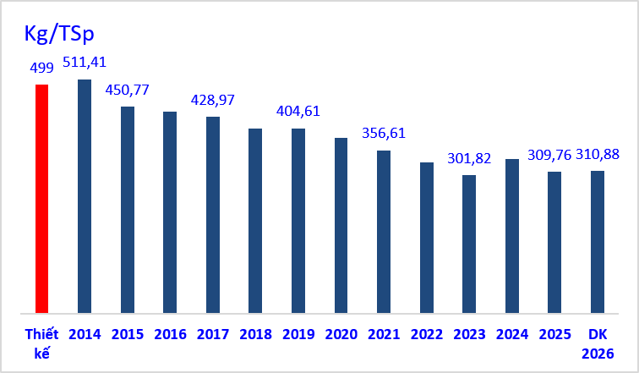
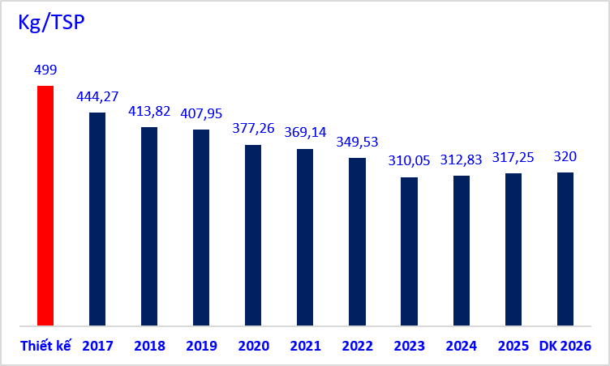
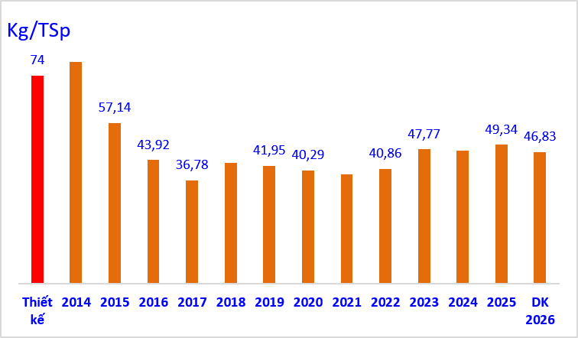
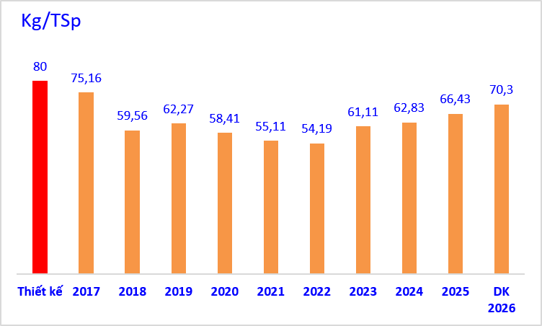
TẬP ĐOÀN CÔNG NGHIỆP THAN – KHOÁNG SẢN VIỆT NAM
VIETNAM NATIONAL COAL AND MINERAL INDUSTRIES HOLDING CORPORATION LIMITED
Biểu đồ tiêu hao than cho nhiệt điện tại các nhà máy alumin Tân Rai, Nhân Cơ
Biểu đồ tiêu hao xút tại nhà máy alumin Tân Rai và Nhân Cơ

Slide 12
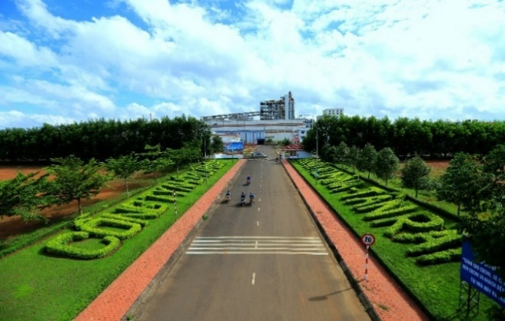
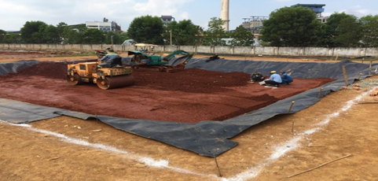
TẬP ĐOÀN CÔNG NGHIỆP THAN – KHOÁNG SẢN VIỆT NAM
VIETNAM NATIONAL COAL AND MINERAL INDUSTRIES HOLDING CORPORATION LIMITED
(3) Về đảm bảo môi trường tự nhiên
Tuân thủ đầy đủ các quy định pháp luật về bảo vệ môi trường trong quá trình xây dựng, khai thác và vận hành.
Kiểm soát, quan trắc các yếu tố môi trường: khí thải, nước thải, bụi, tiếng ồn theo quy định.
Thực hiện cải tạo, phục hồi môi trường theo ĐTM, Đề án cải tạo, phục hồi môi trường và Giấy phép môi trường được phê duyệt.
02 dự án đã được cấp Giấy xác nhận hoàn thành các công trình bảo vệ môi trường.
Bước đầu nghiên cứu, áp dụng mô hình “Nhà máy – công viên” và công nghệ thải khô bùn đỏ.
Mô hình Nhà máy – công viên và thử nghiệm công nghệ thải khô bùn đỏ tại nhà máy alumin Tân Rai

Slide 13
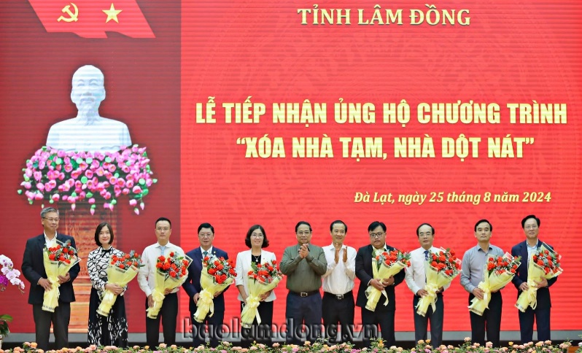
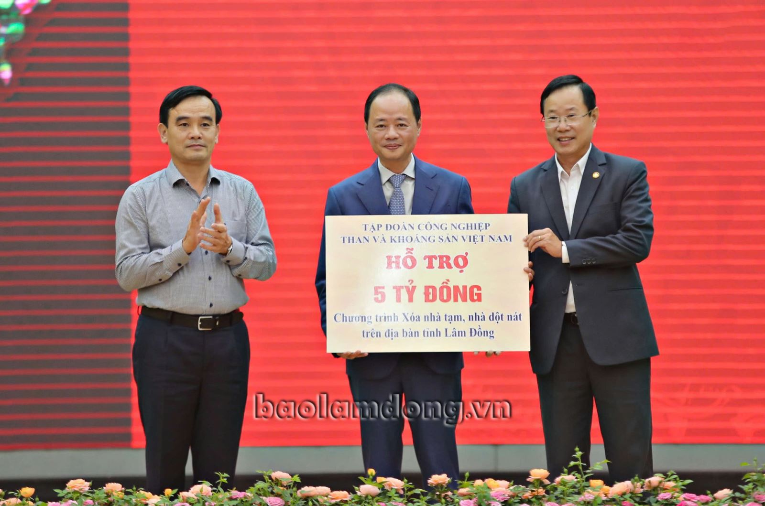
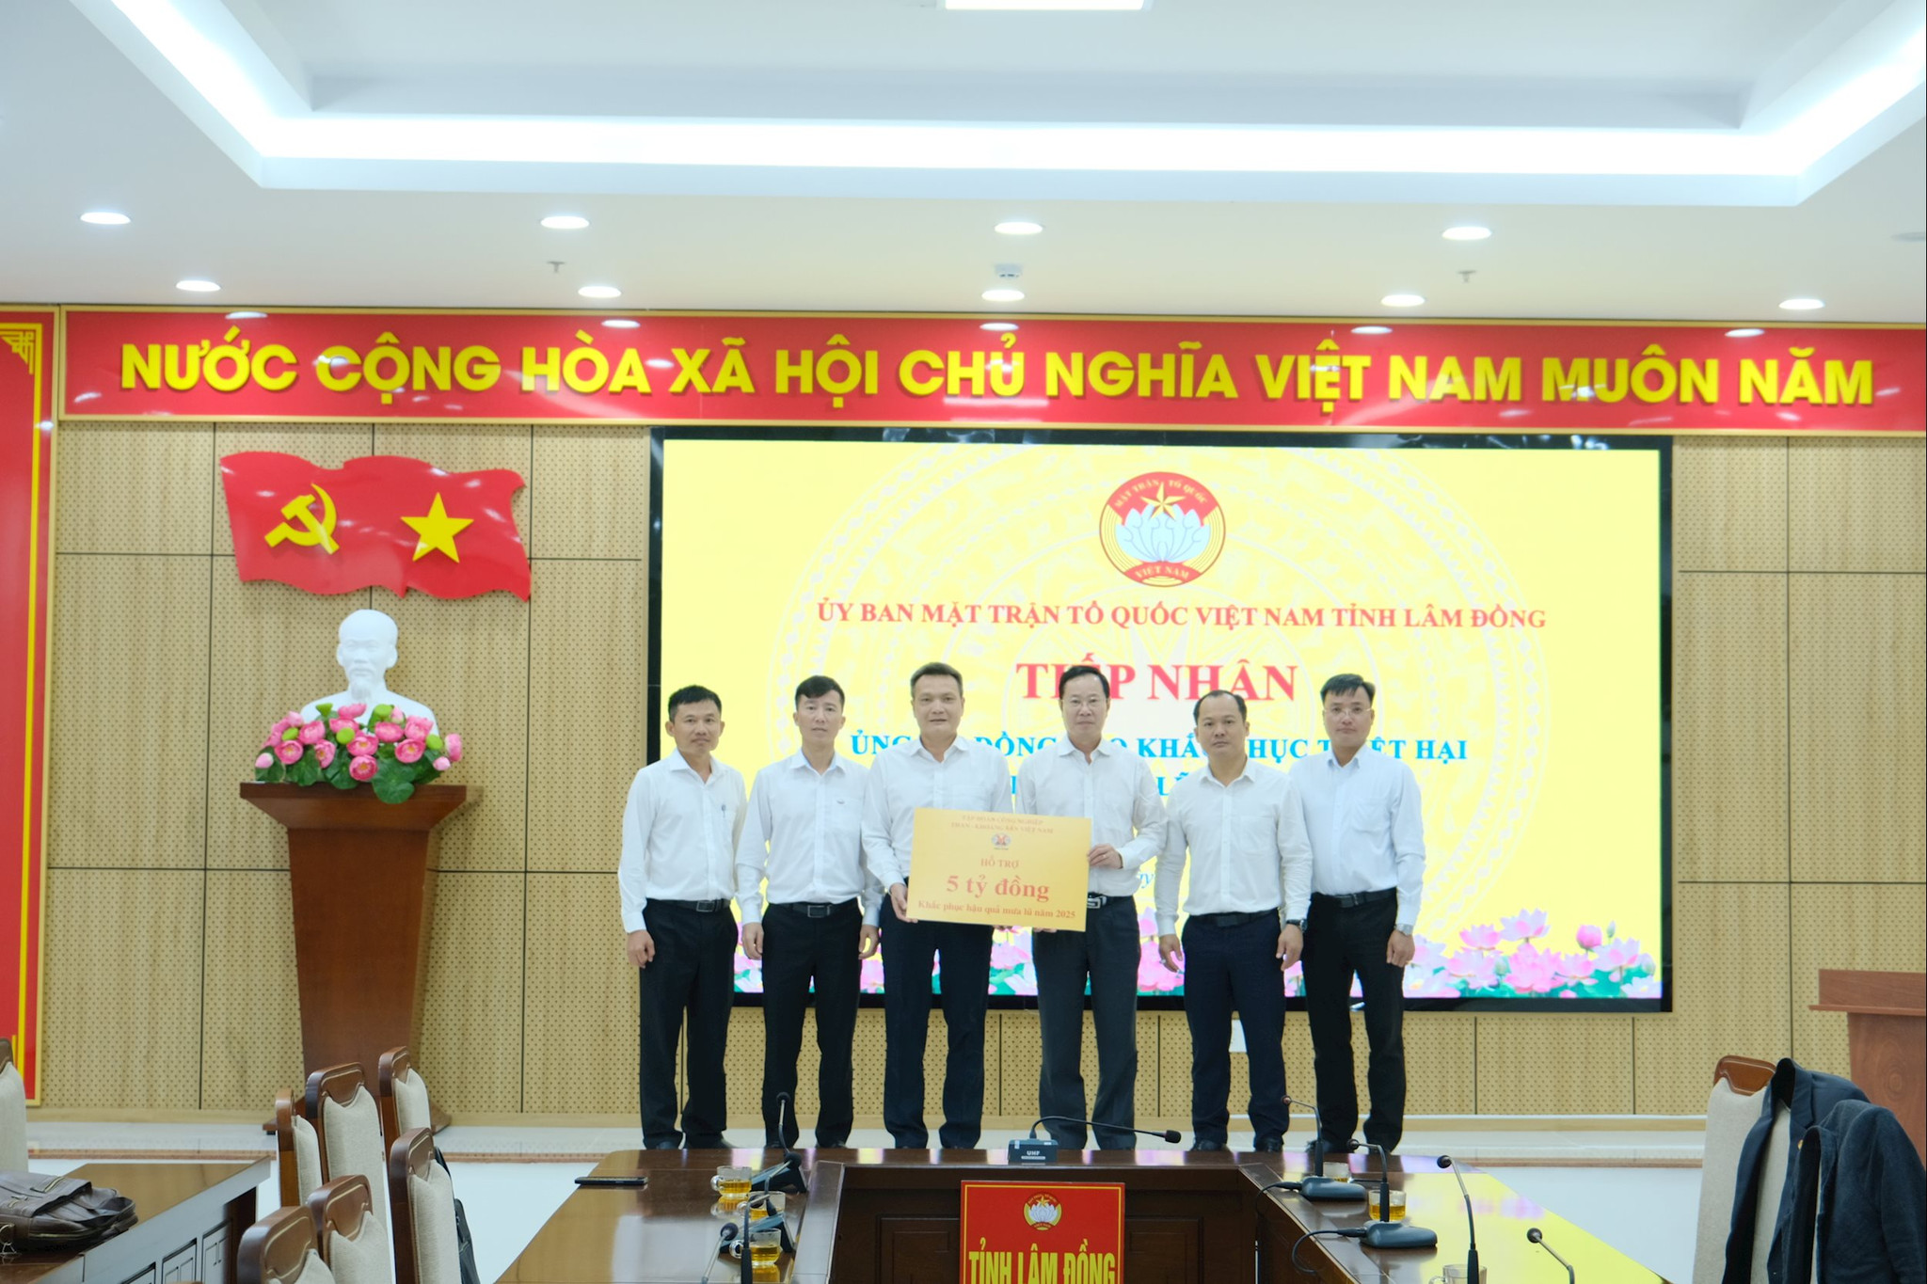
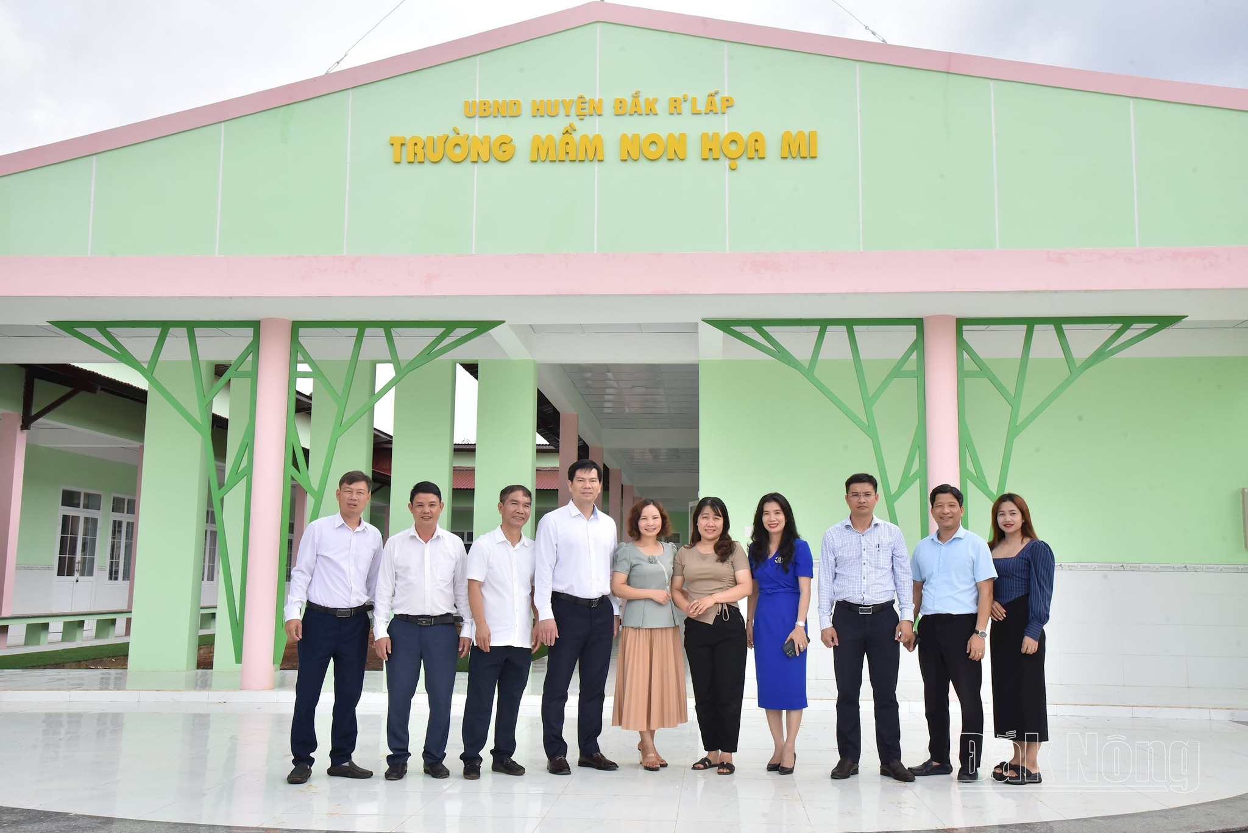
TẬP ĐOÀN CÔNG NGHIỆP THAN – KHOÁNG SẢN VIỆT NAM
VIETNAM NATIONAL COAL AND MINERAL INDUSTRIES HOLDING CORPORATION LIMITED
(4) Về bảo tồn, phát triển văn hóa của các dân tộc địa phương
Tây Nguyên là nơi giao thoa của nhiều loại hình văn hóa, xuyên suốt quá trình xây dựng, vận hành 02 Dự án Tân Rai và Nhân Cơ, TKV luôn tích cực song hành, phối hợp cùng địa phương trong các hoạt động bảo tồn, phát triển văn hóa của các dân tộc trên địa bàn. Đến nay, Tập đoàn đã ủng hộ kinh phí an sinh xã hội trên 550 tỷ đồng để địa phương triển khai các công trình giao thông, y tế, trường học, nhà văn hoá, xoá nhà tạm, nhà dột nát…
Một số hình ảnhTKV hỗ trợ an sinh xã hội

Slide 14
TẬP ĐOÀN CÔNG NGHIỆP THAN – KHOÁNG SẢN VIỆT NAM
VIETNAM NATIONAL COAL AND MINERAL INDUSTRIES HOLDING CORPORATION LIMITED
(5) góp phần thúc đẩy phát triển kinh tế - xã hội địa phương, giữ gìn an ninh quốc phòng khu vực Tây Nguyên
- Hai dự án đã tạo thêm việc làm, tăng nguồn thu ngân sách nhà nước và thúc đẩy phát triển kinh tế - xã hội tại địa phương, góp phần chuyển dịch cơ cấu kinh tế theo hướng công nghiệp hóa, hiện đại hóa.
- Thúc đẩy nhu cầu đối với một số ngành, lĩnh vực liên quan như giao thông, cơ khí chế tạo, hóa chất, vật liệu xây dựng, dịch vụ và thương mại.
- Hiệu quả của 02 dự án đã được Bộ Công Thương tổng kết, Chính phủ, Ủy ban Thường vụ Quốc hội khóa XIII và Bộ Chính trị ghi nhận và chỉ đạo tiếp tục mở rộng.

Slide 15
TẬP ĐOÀN CÔNG NGHIỆP THAN – KHOÁNG SẢN VIỆT NAM
VIETNAM NATIONAL COAL AND MINERAL INDUSTRIES HOLDING CORPORATION LIMITED
ĐỊNH HƯỚNG PHÁT TRIỂN LĨNH VỰC BÔ XÍT - ALUMIN - NHÔM CỦA TKV TẠI KHU VỰC TÂY NGUYÊN ĐẾN NĂM 2030, TẦM NHÌN ĐẾN NĂM 2045

Slide 16
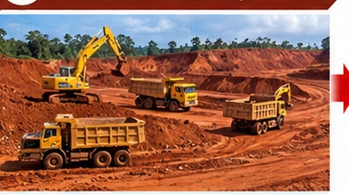

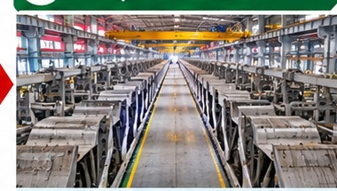
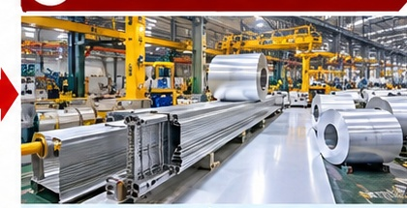
TẬP ĐOÀN CÔNG NGHIỆP THAN – KHOÁNG SẢN VIỆT NAM
VIETNAM NATIONAL COAL AND MINERAL INDUSTRIES HOLDING CORPORATION LIMITED
1. Về định hướng phát triển
(i) Định hướng:
Tại Quyết định số 625/QĐ-TTg ngày 17/3/2025 , Thủ tướng Chính phủ đã giao TKV chủ trì từ công tác thăm dò, khai thác bô - xít đến phát triển công nghiệp sản xuất alumin - nhôm, tạo động lực dẫn dắt phát triển ngành công nghiệp nhôm của Việt Nam và góp phần vào phát triển kinh tế tại các tỉnh vùng Tây Nguyên.
- Mở rộng Tân Rai và Nhân Cơ: nâng lên khoảng 2,0 triệu tấn alumin/năm/tổ hợp.
- Đầu tư Tổ hợp bô-xít – alumin Đắk Nông 2: công suất khoảng 2,0 triệu tấn alumin/năm.
- Đầu tư Nhà máy điện phân nhôm tại Lâm Đồng: công suất 0,5 – 1,0 triệu tấn nhôm/năm, phấn đấu sản xuất tấn nhôm thỏi đầu tiên vào năm 2030, góp phần xây dựng Lâm Đồng trở thành trung tâm công nghiệp nhôm quốc gia.
(ii) Mục tiêu: Hình thành chuỗi bô xít – alumin – nhôm và công nghiệp sau nhôm
Giai đoạn 2026–2030: sản lượng alumin quy đổi khoảng 8,032 triệu tấn.
Giai đoạn 2031–2045: sản lượng alumin 4,0 – 6,0 triệu tấn/năm, nhôm thỏi 0,5 – 1,0 triệu tấn/năm.
KHAI THÁC BÔ XÍT
SẢN XUẤT ALUMIN
ĐIỆN PHÂN NHÔM
CÔNG NGHIỆP SAU NHÔM

Slide 17
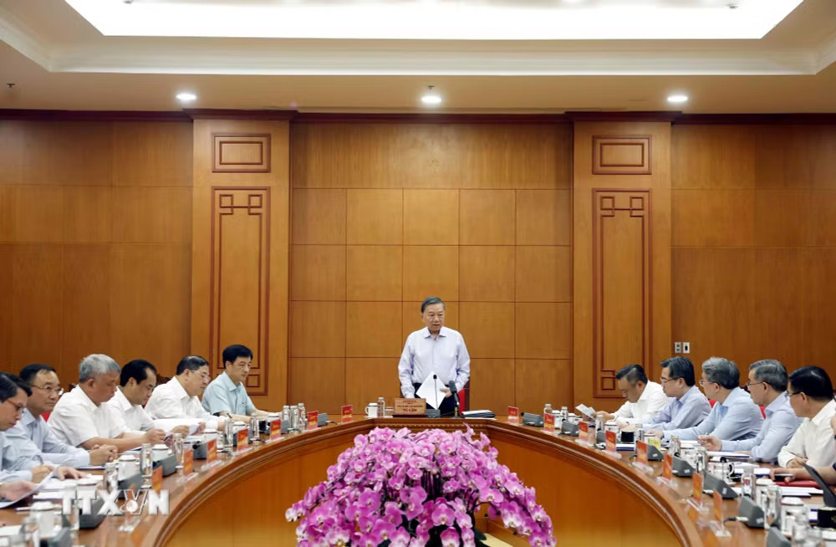
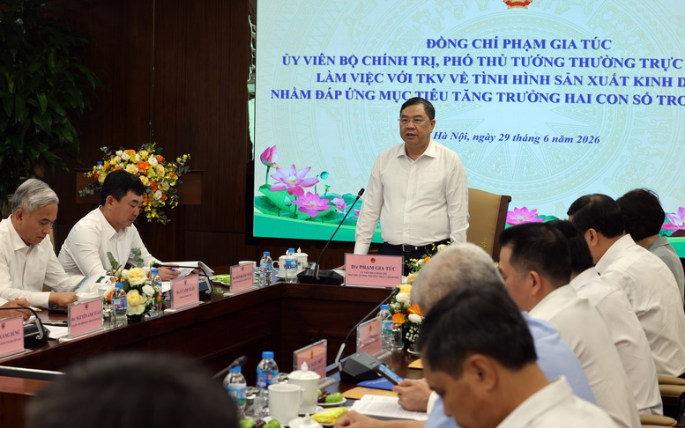
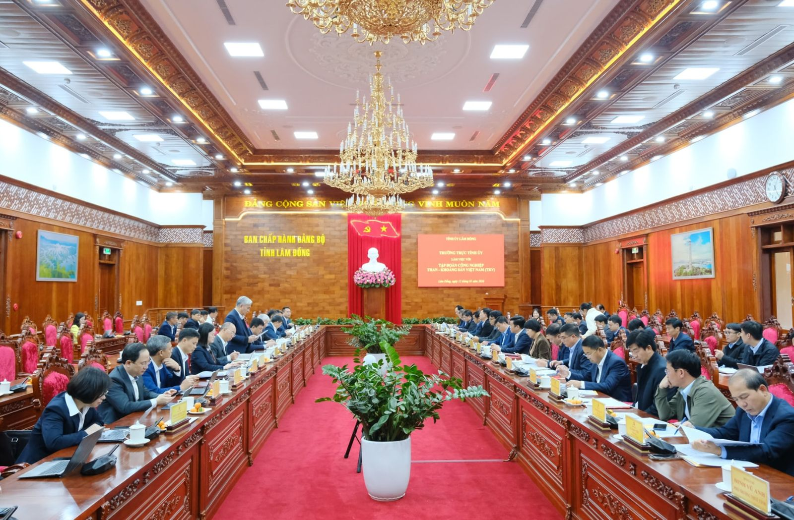
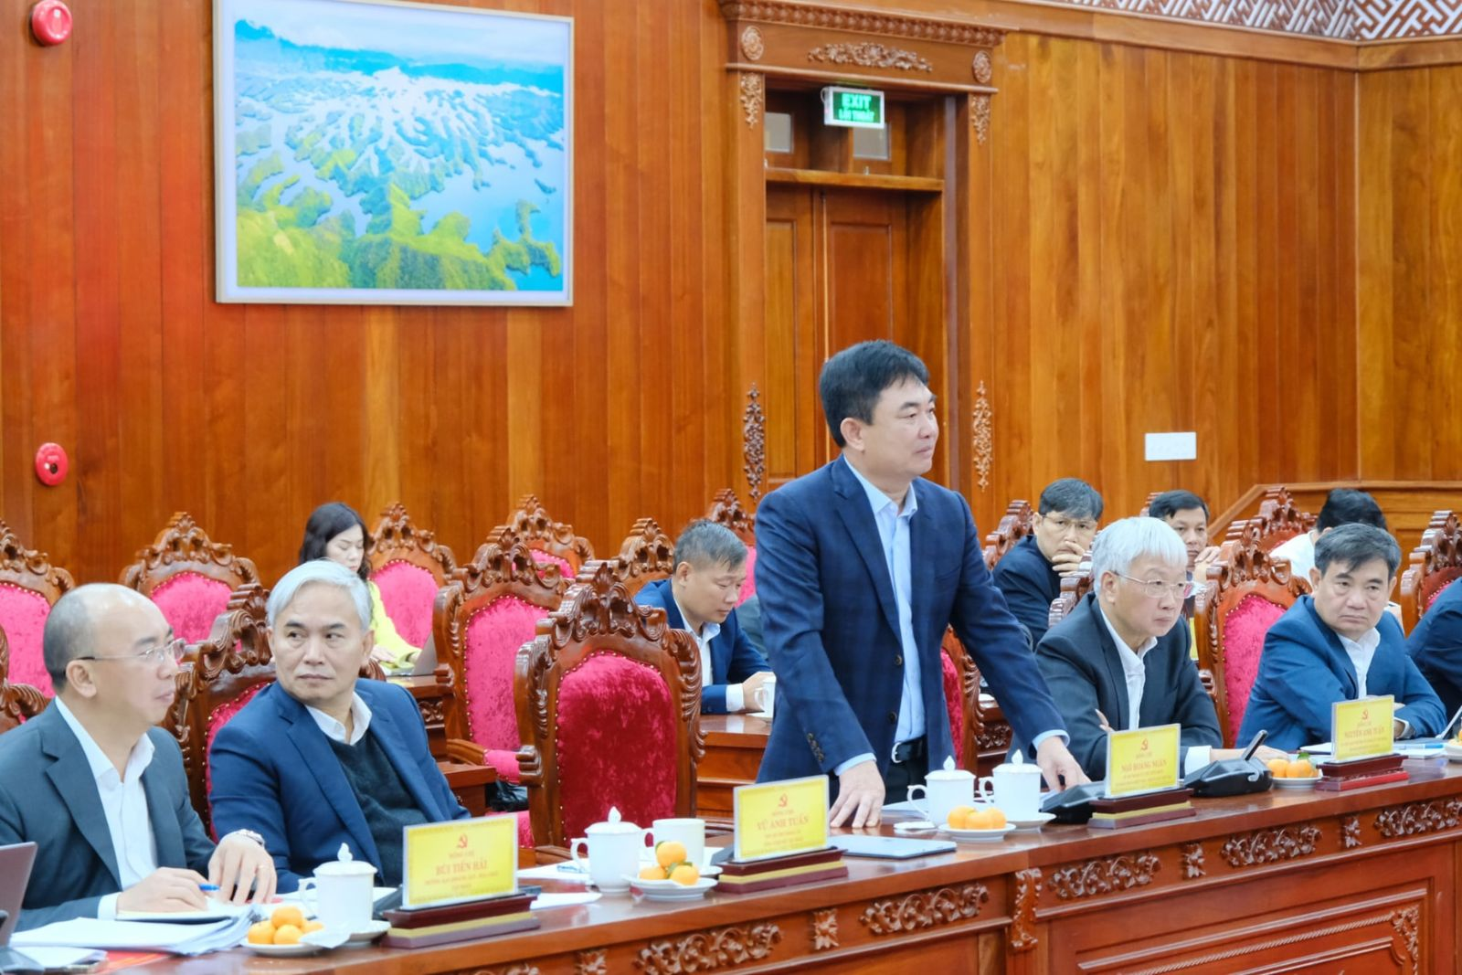
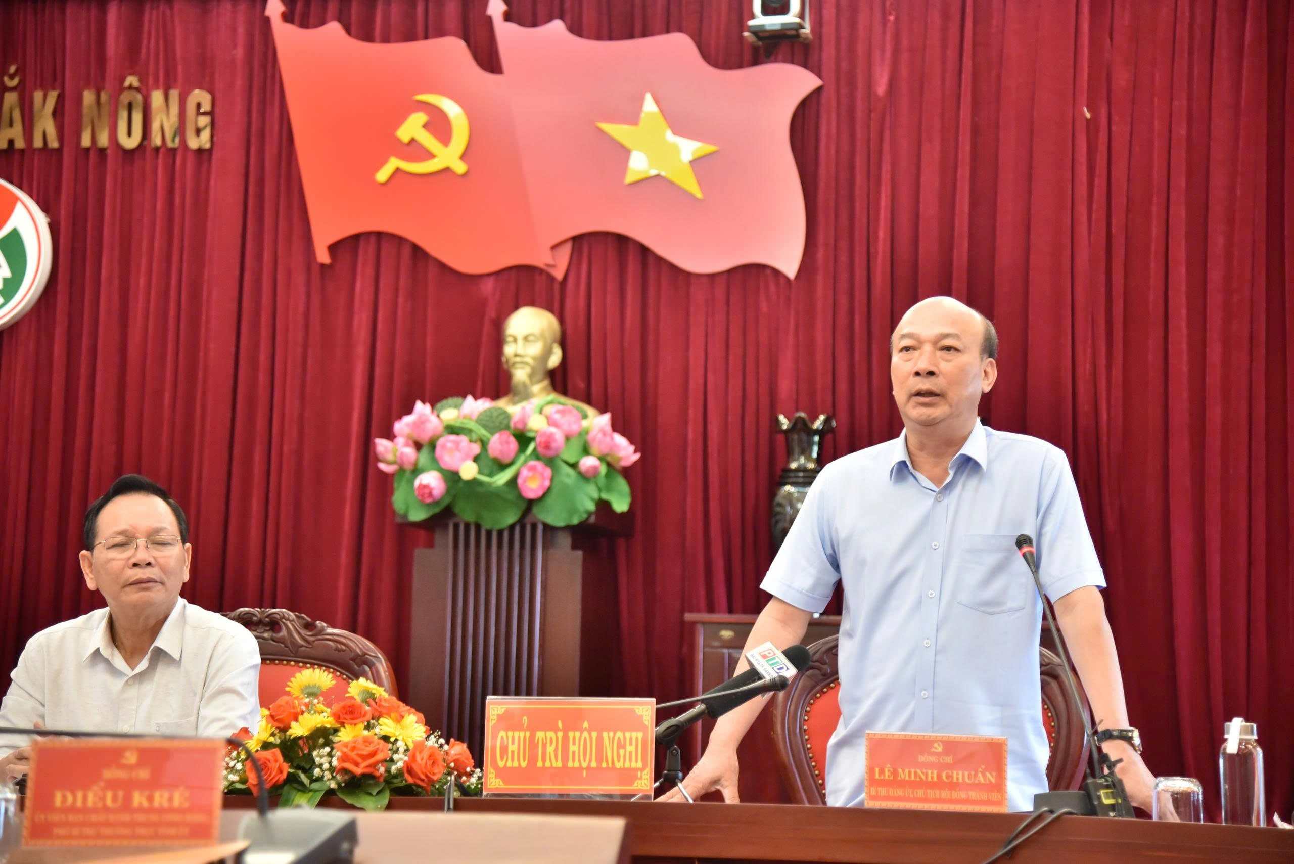
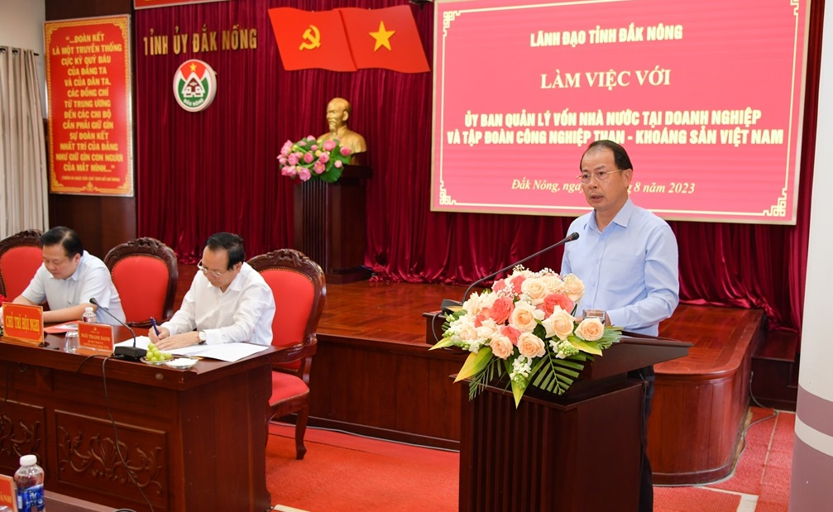
TẬP ĐOÀN CÔNG NGHIỆP THAN - KHOÁNG SẢN VIỆT NAM
VIETNAM NATIONAL COAL AND MINERAL INDUSTRIES HOLDING CORPORATION LIMITED
2. Tình hình triển khai và kết quả đạt được
(i) TKV đã xây dựng Đề án phát triển tổng thể lĩnh vực bô xít - alumin - nhôm đến năm 2030, tầm nhìn đến năm 2045, báo cáo và nhận được ý kiến đồng thuận của Bộ Công Thương, Ủy ban quản lý vốn nhà nước tại doanh nghiệp (cũ), UBND các tỉnh Đắk Nông (cũ), Lâm Đồng. Các định hướng trong Đề án đã được tích hợp với Chiến lược phát triển phát triển TKV đến năm 2030, tầm nhìn đến năm 2045 được Thủ tướng Chính phủ phê duyệt tại Quyết định số 625/QĐ-TTg ngày 17/3/2025.
(ii) Tập đoàn đã nhận được sự quan tâm, ủng hộ của cấp có thẩm quyền, đặc biệt là đã nhận được sự quan tâm, chỉ đạo của Tổng Bí Thư, Chủ tịch nước Tô Lâm, Thủ tướng Chính phủ và Phó Thủ tướng Thường trực Chính phủ Chính phủ Phạm Gia Túc, Thường trực Tỉnh uỷ, UBND tỉnh Đăk Nông (cũ) và Lâm Đồng (nay là tỉnh Lâm Đồng).

Slide 18
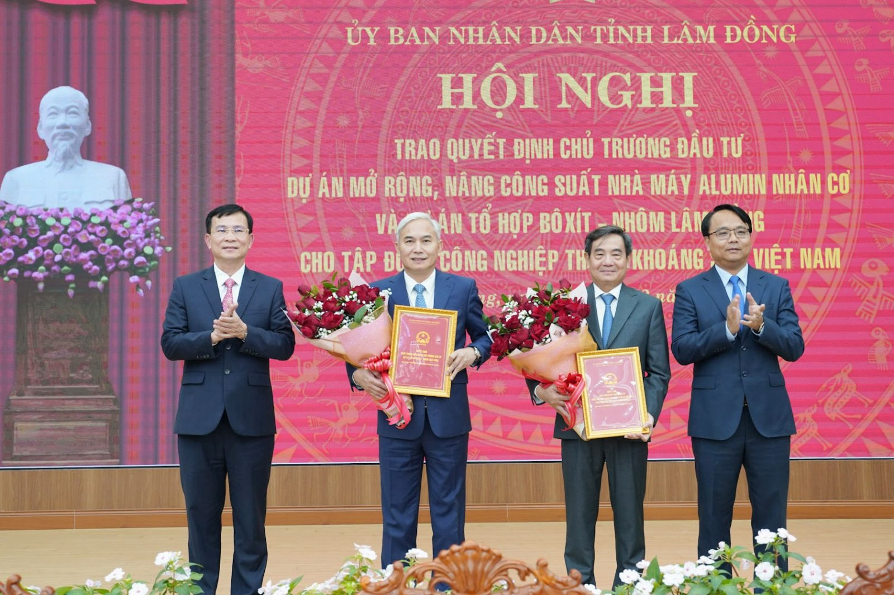
TẬP ĐOÀN CÔNG NGHIỆP THAN - KHOÁNG SẢN VIỆT NAM
VIETNAM NATIONAL COAL AND MINERAL INDUSTRIES HOLDING CORPORATION LIMITED
2. Tình hình triển khai và kết quả đạt được
(iii) TKV đã tích cực tham gia góp ý trong quá trình Bộ Nông nghiệp và Môi trường điều chỉnh Quy hoạch thăm dò, khai thác, chế biến và sử dụng các loại khoáng sản thời kỳ 2021-2030, tầm nhìn đến năm 2050; trong đó đã kiến nghị các nội dung liên quan đến đảm bảo nguồn nguyên liệu cho các dự án alumin, các cơ chế chính sách cho phát triển ngành công nghiệp bô xít - alumin - nhôm.
(iv) UBND tỉnh Lâm Đồng đã chấp thuận chủ trương đồng thời chấp thuận nhà đầu tư cho TKV đối với các dự án mở rộng, nâng công suất nhà máy alumin Nhân Cơ và Tổ hợp bauxit - nhôm Lâm Đồng (mỗi dự án có công suất 1,20 triệu tấn alumin/năm) với mục tiêu đưa các dự án vào hoạt động năm 2030.
(v) UBND tỉnh Lâm Đồng đã ban hành Quyết định số 2786/QĐ-UBND ngày 06/6/2026 phê duyệt điều chỉnh Quy hoạch tỉnh Lâm Đồng thời kỳ 2021-2030, tầm nhìn đến năm 2050; trong đó đã bổ sung quy hoạch 02 Khu công nghiệp có Tổ hợp điện phân nhôm, gồm: KCN Vĩnh Hảo và KCN Vĩnh Hảo 2 và đã đề nghị Bộ Công Thương bổ sung vào Quy hoạch điện VIII điều chỉnh Dự án nhiệt điện than thuộc xã Vĩnh Hảo có công suất 1.980 MW phục vụ sản xuất nhôm.

Slide 19
TẬP ĐOÀN CÔNG NGHIỆP THAN – KHOÁNG SẢN VIỆT NAM
VIETNAM NATIONAL COAL AND MINERAL INDUSTRIES HOLDING CORPORATION LIMITED
CÁC KHÓ KHĂN, VƯỚNG MẮC
PHÁT TRIỂN CÔNG NGHIỆP
BÔ XÍT - ALUMIN - NHÔM

Slide 20
TẬP ĐOÀN CÔNG NGHIỆP THAN – KHOÁNG SẢN VIỆT NAM
VIETNAM NATIONAL COAL AND MINERAL INDUSTRIES HOLDING CORPORATION LIMITED
1) Cơ chế tài chính đối với đất sau khai thác: Khai thác bô-xít trên diện tích lớn; Khai thác cuốn chiếu (khoảng 120-150 ha /1 triệu tấn alumin), diện tích này có thể bàn giao địa phương để phát triển kinh tế - xã hội. Tuy nhiên chưa có cơ chế xử lý chi phí GPMB doanh nghiệp đã ứng trước khi bàn giao sớm đất sau khai thác.
2) Năng lượng và giá điện cho sản xuất nhôm: Điện phân nhôm tiêu thụ khoảng 12.500–13.500 kWh/tấn nhôm; chiếm khoảng 35–40% giá thành; Yêu cầu nguồn điện công suất lớn, ổn định, liên tục, độ tin cậy cao. Trên thế giới áp dụng nguồn điện tự dùng, cơ chế mua bán điện trực tiếp (DPPA) và các chính sách hỗ trợ năng lượng; giá điện khoảng 3,4–4,8 cent/kWh. Việt Nam chưa có cơ chế đồng bộ, ảnh hưởng đến hiệu quả và khả năng cạnh tranh của dự án điện phân nhôm.
3) Hạ tầng logistics và chính sách hỗ trợ: Tây Nguyên chưa có đường sắt và cảng biển chuyên dụng phục vụ chuỗi bô-xít – alumin – nhôm (khoảng cách vận chuyển đến cảng biển trên 200 km, làm tăng chi phí logistics).
4) Nhu cầu vốn đầu tư lớn
- Alumin: 800–1.000 USD/tấn công suất.
- Điện phân nhôm: 2.500–2.800 USD/tấn công suất.
- Điện tự dùng: 1.800–2.000 USD/MW.

Slide 21
TẬP ĐOÀN CÔNG NGHIỆP THAN – KHOÁNG SẢN VIỆT NAM
VIETNAM NATIONAL COAL AND MINERAL INDUSTRIES HOLDING CORPORATION LIMITED
CÁC KIẾN NGHỊ, ĐỀ XUẤT ĐỂ THÚC ĐẨY PHÁT TRIỂN CÔNG NGHIỆP BÔ XÍT - ALUMIN - NHÔM
Để ngành công nghiệp bô xít - alumin - nhôm Việt Nam bước sang giai đoạn phát triển mới, hình thành chuỗi giá trị hoàn chỉnh từ khai thác, đến sản xuất alumin - nhôm và chế biến sau nhôm theo mô hình kinh tế tuần hoàn, hướng tới phát triển bền vững và góp phần tăng trưởng hai con số; TKV kiến nghị cấp thẩm quyền xem xét ban hành các cơ chế, chính sách sau:

Slide 22
TẬP ĐOÀN CÔNG NGHIỆP THAN – KHOÁNG SẢN VIỆT NAM
VIETNAM NATIONAL COAL AND MINERAL INDUSTRIES HOLDING CORPORATION LIMITED
(i) Về năng lượng cho sản xuất nhôm: Cho phép đầu tư các dự án nhà máy nhiệt điện than và nguồn điện năng lượng tái tạo (ngoài quy hoạch phát triển điện lực) thuộc Tổ hợp Điện - Nhôm theo hình thức tự đầu tư - tự sản xuất - tự tiêu thụ; kết hợp cơ chế mua bán điện trực tiếp giữa đơn vị phát điện ngoài năng lượng tái tạo và khách hàng sử dụng điện lớn thông qua đường dây kết nối riêng và lưới điện quốc gia; nghiên cứu cơ chế giá điện theo giá bán buôn phù hợp với đặc thù tiêu thụ điện của ngành sản xuất nhôm và cơ chế mua bán điện trực tiếp (DPPA) giữa tổ hợp điện phân nhôm với các nguồn điện ngoài năng lượng tái tạo như điện than, thủy điện, điện khí…
(ii) Về phát triển hạ tầng, logistic: Nhà nước ưu tiên đầu tư đồng bộ hệ thống giao thông, logistics, cảng biển, đường sắt phục vụ ngành công nghiệp bô xít - alumin - nhômvà nghiên cứu các cơ chế ưu đãi về thuế, tín dụng, khoa học công nghệ nhằm nâng cao năng lực cạnh tranh của ngành công nghiệp bô xít - alumin - nhôm Việt Nam.

Slide 23
TẬP ĐOÀN CÔNG NGHIỆP THAN – KHOÁNG SẢN VIỆT NAM
VIETNAM NATIONAL COAL AND MINERAL INDUSTRIES HOLDING CORPORATION LIMITED
(iii) Về thu xếp và huy động vốn đầu tư: Chính phủ xem xét nghiên cứu có cơ chế bảo lãnh đối với các khoản vay ưu đãi từ nước ngoài cho các dự án điện phân nhôm, qua đó huy động các nguồn vốn dài hạn với chi phí hợp lý, đáp ứng nhu cầu vốn lớn và đặc thù của các dự án điện phân nhôm.
(iv) Về quản lý, sử dụng đất sau khai thác: Cho phép xây dựng và thực hiện Đề án/Phương án cải tạo, phục hồi môi trường (bao gồm các Đề án/Phương án đã được phê duyệt) theo hướng chỉ hoàn thổ, không trồng cây phục hồi môi trường. Đất sau khai thác, hoàn thổ được hoàn trả sớm cho địa phương phục vụ tái định canh, tái định cư, phát triển hạ tầng hoặc các dự án kinh tế - xã hội phù hợp điều kiện thực tế quy hoạch của địa phương; đồng thời cho phép địa phương khi tiếp nhận, quản lý, sử dụng đất sau khai thác có cơ chế tài chính hoàn trả kinh phí doanh nghiệp đã ứng vốn thực hiện bồi thường, giải phóng mặt bằng.

Slide 24
TẬP ĐOÀN CÔNG NGHIỆP THAN - KHOÁNG SẢN VIỆT NAM
VIETNAM NATIONAL COAL AND MINERAL INDUSTRIES HOLDING CORPORATION LIMITED
TRÂN TRỌNG CẢM ƠN!

